Slide 1
Riconsiderare l’occupabilità dei laureati:
Percorsi formativi per la transizione al lavoro
REMPLOY
Bando 2022 Prot. 2022LTZXNA
Reconsidering Graduate Employability: Educational Pathways for Transitions to Work
PI Vanna Boffo
Laura Formenti
Maura Striano

Slide 2
Quali politiche e strategie
per i percorsi di
employability degli
studenti magistrali di area
pedagogica ?
Domanda di ricerca di Remploy
Il costrutto pedagogico di employability
Modelli di sostegno alla “good transition” (cornice pedagogica)
Core competence per la transizione al lavoro (modello integrato sistemico).

Slide 3
Domanda di ricerca di Remploy
Quali strategie di progettazione e co-progettazione dei learning outcomes possono favorire la relazione continua tra Higher Education e Mercato del lavoro? (Università degli Studi di Firenze)
Quali dispositivi possono essere efficaci ed efficienti per lo sviluppo di learning outcomes significativi per la transizione e per il futuro del lavoro? (Università degli Studi di Napoli “Federico II”)
Quali processi educativi per la formazione di professionisti in grado di vivere processi di transizione attivi? (Università degli Studi di Milano Bicocca)
Vestibulum congue
Approfondimenti tematici delle Unità di ricerca locali:
Modelli a sostegno della partecipazione degli stakeholders e reti collaborative (Firenze)
Employability nella prospettiva psicoeducativa, orientamento riflessivo/autoriflessivo, mindfulness, identità narrativa, career guidance e life design (Federico II)
Approccio critico-sistemico, complessità; employability come costrutto dilemmatico; contesti di apprendimento dinamici; micro, meso e macrolivelli; discorsi dominanti e marginali (Milano-Bicocca)

Slide 4
Analisi della Letteratura: verso la pedagogia dell’employability
01
Autori di riferimento
Yorke & Knight (2006)
Bennett (2002, 2008)
Pool & Sewell (2007)
02
TRANSITION MODEL FROM UNIVERSITY TO WORK
(Harvey, Locke, & Morey, 2002, p. 4)
USEM MODEL
(Yorke & Knight 2006, p.4)
THE CONCEPT OF EMPLOYABILITY
(Erabaddage Gishan Tharanga Sumanasiri, Mohd Shukri Ab Yajid & Ali Khatibi, 2015)
Modelli di employability
Notes:
Nota relatore: Boffo, V. Gioli G., Del Gobbo, G. Torlone F., Employability prcesses and transitions strategiees in higher education: an evidence-based research study. In V. Boffo, M. Fedeli, F. Lo Presti, C. Melacarne, M. Vianello (a cura di), Teaching and Learning for employability: New strategies in Higher Education. Milan-Turin, Pearson, 2017, pp. 161-198.
Boffo, V., Fedeli, M. (a cura di), Employability & Competences. Innovative Curricula for New Professions. Firenze, Firenze University Press, 2018.
Boffo, V., Tomei, N., Didactical Guide on Employability. A Guide for Teachers to support Master’s and PhD students preparing for successful future work in the field of Adult Learning and Education, Costruire il lavoro 7, Pacini Editore, Pisa, 2020.
Dacre-Pool L., Sewell P.,The key to employability: developing a practical model for graduate employability. In Education & Training, 49 (4), 2007, pp. 277-289.
European Commission/EACEA/Eurydice, Modernisation of Higher Education in Europe: Access, Retention and Employability 2014. Eurydice Report. Luxembourg, Publications Office of the European Union, 2014.
Greenhaus, J., Kossek, E.E., The Contemporary Career: A Work-Home Perspective, Annual Review of Organizational Psychology and Organizational Behavior 1(1), 2014, pp. 361-388.
Harvey, L., (a cura di), Transitions from Higher Education to Work, A Briefing Paper, 2003.
Harvey, L., Locke, W., Morey, A., Enhancing employability, recognising diversity. Making links between higher education and the world of work, Manchester, Universities UK, 2002.
Hillage, J., Pollard, E., Employability: Developing a Framework for Policy Analysis. Research Brief 85, Londra, Institute for Employment Studies, Department for Education and Employment, 1998.
Yorke, M., Employability in Higher Education: What it is – What it is not, York, The Higher Education Academy, 2005.
Yorke, M., Knight, P.T., The Undergraduate Curriculum and Employability, York, Learning and Teaching Support Network, 2003.
Yorke, M., Knight, P.T., Embedding Employability into the Curriculum, York, The Higher Education Academy, 2006.

Slide 5
«The capability to move self-sufficiently within the labour market to realise potential through sustainable employment. For the individual, employability depends on the knowledge, skills and attitudes they possess, the way they use those assets and present them to employers and the context (e.g. personal circumstances and labour market environment) within which they seek work» (Hillage & Pollard, 1998, p. 3).
«Employability is not just about getting a job. Conversely, just because a student is on a vocational course does not mean that somehow employability is automatic. Employability is more than about developing attributes, techniques or experience just to enable a student to get a job, or to progress within a current career. It is about learning and the emphasis is less on “employ” and more on “ability”. In essence, the emphasis is on developing critical, reflective abilities, to empower and enhance the learner» (Harvey, 2003, p. 1)
«A set of achievements – skills, understandings and personal attributes – that make graduates more likely to gain employment and be successful in their chosen occupations, which benefits themselves, the workforce, the community and the economy» (Yorke & Knight, 2006, p. 8).
Le definizioni di Harvey da un lato e di Yorke e Knight dall’altro introducono elementi educativo-pedagogici ed estendono il concetto fino a farlo diventare il fondamento di modi innovativi di considerare l’istruzione superiore (Boffo et. al., 2017, pp. 163 -164).
Coesistono due tipi principali di definizione:
Centrato sull’occupazione
L’occupabilità è concepibile come “una combinazione di fattori che consentono agli individui di progredire verso o entrare nel mondo del lavoro, di mantenerlo e di progredire nel corso della carriera” (Consiglio europeo, 2010, p. 10).
Le politiche ispirate ad una definizione incentrata sull’occupazione lasciano piuttosto aperto il ruolo degli istituti di istruzione superiore
Centrato sulle competenze
Uno studente o un laureato dimostra occupabilità per una professione se le conoscenze, le abilità e le competenze acquisite sono funzionali al successo in quel lavoro.
Le politiche che puntano sullo sviluppo delle competenze devono confrontarsi con veri e propri processi di sviluppo delle competenze per l’occupabilità.
03
stato dell’arte della ricerca sull’employability

Slide 6
Filiera di attori coinvolti
1
Alta formazione
Employability
3
Mondo del lavoro
2
Studenti

Slide 7
Descrizione del Processo
Alta formazione
Domanda occupazionale
Offerta Formativa
Quali politiche accademiche per il riconoscimento delle figure professionali di secondo livello dell’area educativo-pedagogica?
Mondo del Lavoro
Studenti
Professionalizzazione
13/06/2024
Funzione/Area/Nominativo
‹#›

Slide 8
Disegno della Ricerca
Alta Formazione
Rilevazione delle caratteristiche dell’offerta formativa attraverso l’analisi dei documenti relativi ai CdL.
2. Studenti
3. Mondo del lavoro
Raccolta delle percezione degli studenti attraverso un questionario
Raccolta delle percezione dei
professionisti e dei datori di
lavoro attraverso interviste e
focus group
Raccolta delle percezione degli studenti attraverso un questionario
Fonti: Scheda SUA, etc…
Categorie di analisi mutuate dalle politiche e professioni dell’Educazione degli Adulti (Federighi, 2018; 2021).
Fonti: Studenti iscritti e in uscita dai CdL
Apprendimenti acquisiti durante il percorso di studi
Percezione dell’identità professionale
Aspettative e inserimento occupazionali
Fonti: Pedagogisti e professionisti
della formazione
● Chi è il pedagogista?
● Quali competenze
caratterizzano la figura
professionale del pedagogista?
● Qual è la sua identità
professionale?
Casi di studio (5 cdl): analisi della coerenza interna e in chiave comparata
Analisi Quantitativa
Analisi Quantitativa
Notes:
Cosa hanno percepito su quanto dichiarato nell’O.F.?
Anche gli altri studenti percepiscono lo stesso?
Quello che l’Università mette in campo può davvero aiutare a sostenere la creazione di un’identità professionale?

Slide 9
4. Indagare le necessità del Mercato del Lavoro
Interviste/Focus Group
Studiare Offerta Formativa del Corso di Laurea
Analisi Documentale
Titolo
Sviluppo Politiche per sostenere Employability
Testo
3. Indagare la Percezione Figure Professionali nel Mondo del Lavoro
Interviste/Focus Group
2. Indagare la Percezione Studenti sull’Offerta Formativa
Questionario
20/11/2023
Funzione/Area/Nominativo
‹#›

Slide 10
Flusso della ricerca
  Analisi della letteratura sul costrutto di «employability» per giungere a una definizione condivisa
  Approfondimenti tematici dei tre focus
  Definizione di una matrice di analisi a partire dai risultati della literature review
Gennaio 2024
  Utilizzo della matrice per analisi della documentazione dei CdS oggetto della ricerca (Regolamenti, ordinamenti, SUA, sito, curricula, corsi e sillabi, etc.)
  Costruzione degli strumenti della ricerca (scheda dati sui CdS indagati, questionario per gli studenti, traccia intervista semi-strutturata/focus group)
Giugno 2024
  Raccolta e analisi dei dati sui CdS indagati e stesura del report di ricerca: 5 schede di raccolta dati compilate; 60 interviste semi-strutturate realizzate (12 per ogni corso); min 750 questionari agli studenti compilati; 25 incontri mensili (5 per ogni corso di laurea)
Gennaio 2025
  Ricerca di campo sulle tematiche specifiche di ciascuna unità di ricerca
  Azioni di disseminazione:
Luglio 2025
REMPLOY – PRIN 2022

Slide 11
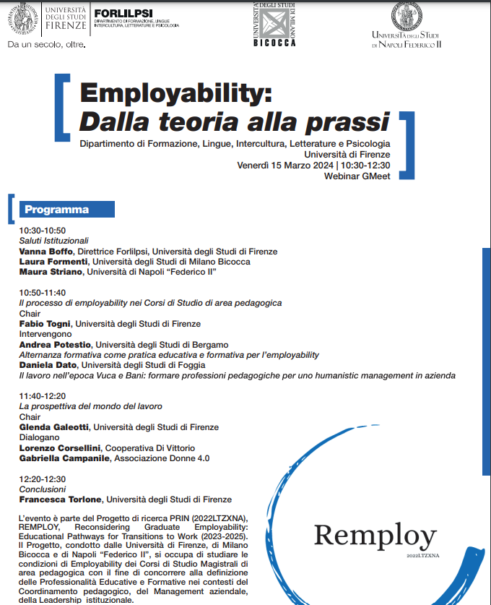
WP6 1° Evento Disseminazione
15 Marzo 2024

Slide 12
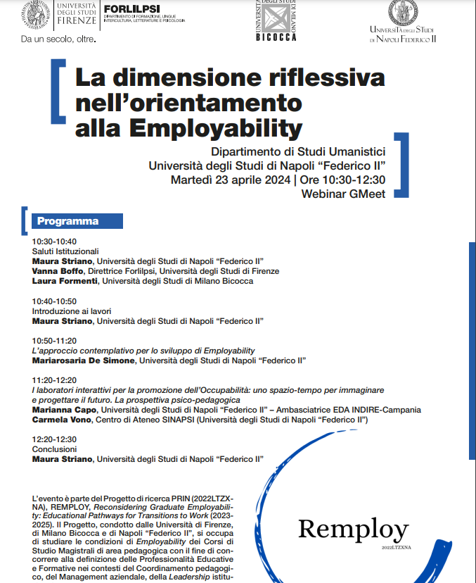
WP6 2° Evento Disseminazione
23 Aprile 2024

Slide 13
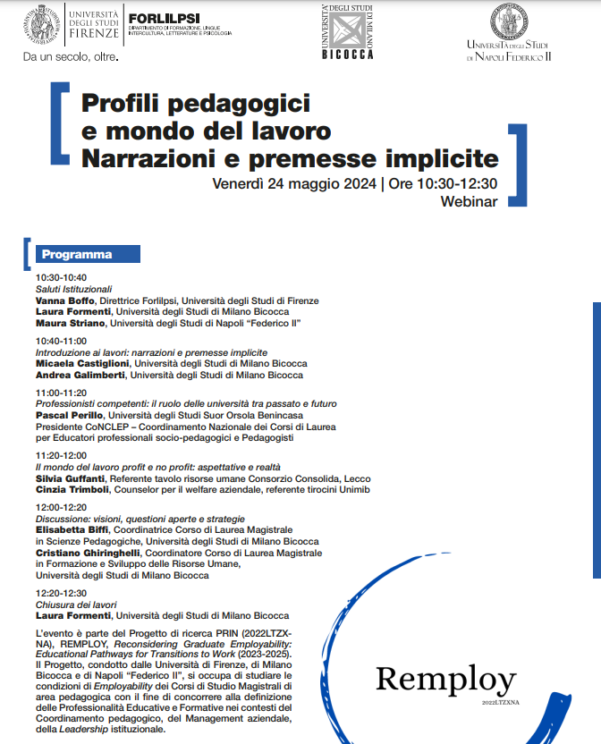
WP6 3° Evento Disseminazione
24 Maggio 2024

Slide 14
Analisi Letteratura:
Pedagogia Employability
(Yorke & Knight)
Questionario agli studenti
Fosus group laureati
Interviste
Operatori orientamento
FASE 1
FASE 3
FASE 5
FASE 2
FASE 4
Analisi Documentale
Software NVIVO
Interviste
Figure Professionali/mondo del lavoro
Testo

Slide 15
Remploy Ringrazia i presenti

